Slide 1
塑料成型设备
绪 论
董 奇 伟

Slide 2
第一章 绪论
一、概述
二、本课程的任务与要求
三、高分子材料加工设备的现状与发展
四、加工设备的设计方法与步骤
五、考核要求

Slide 3
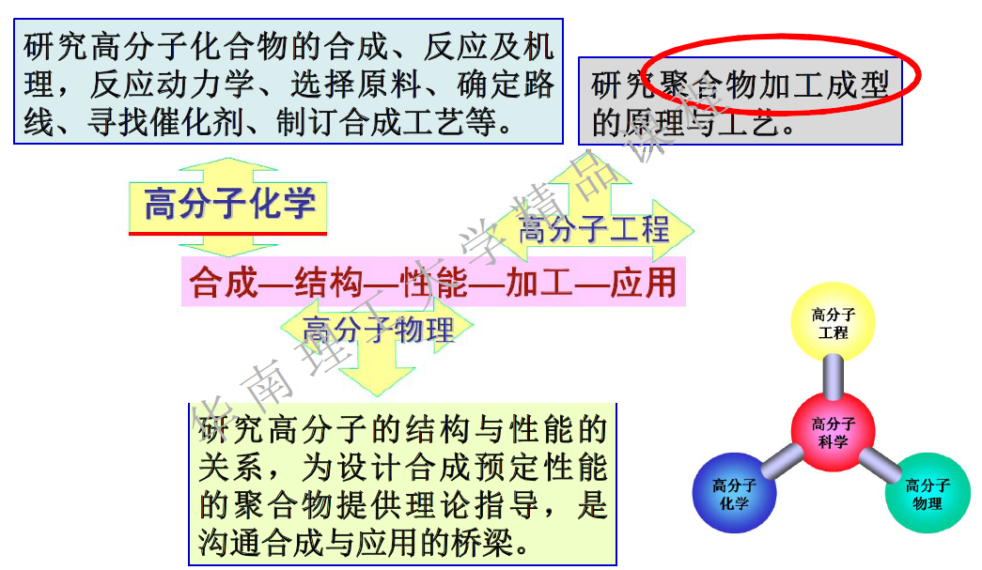
第一章 绪论
一、概述

Slide 4
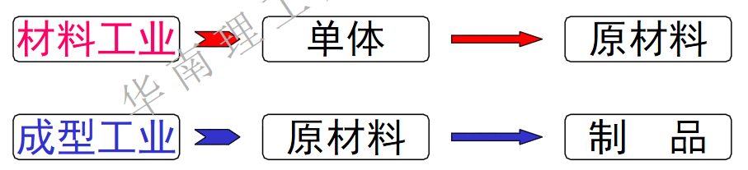
第一章 绪论
一、概述
1、定义
高分子材料成型：高分子材料制品的生产
高分子材料成型设备：高分子材料成型所需要的设备

Slide 5
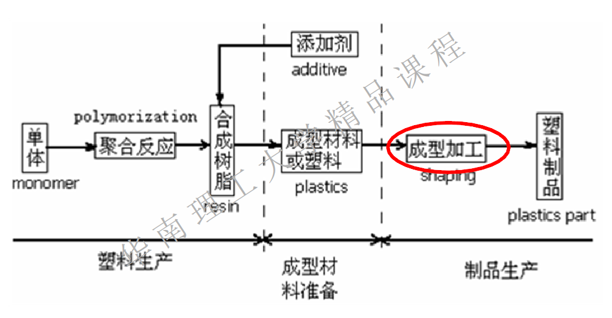
第一章 绪论
高分子材料只有经过成型加工才能最终体现其性能

Slide 6
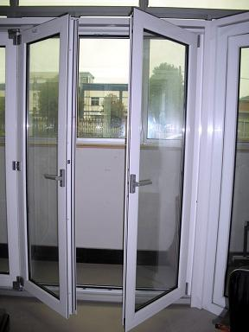
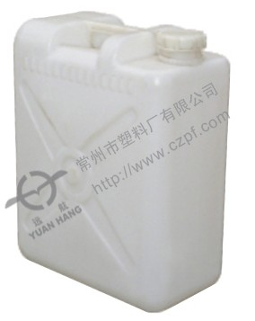



Slide 7
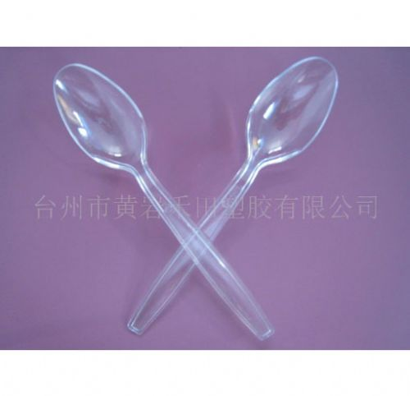

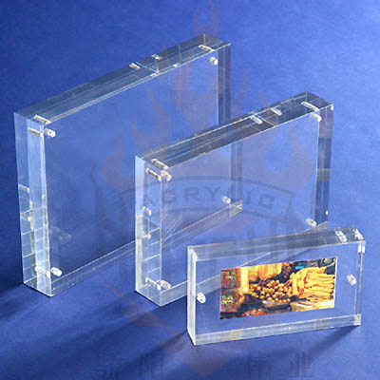


Slide 8
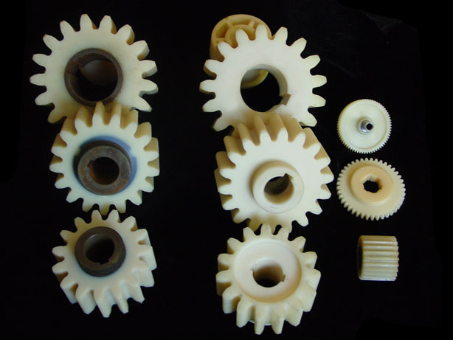
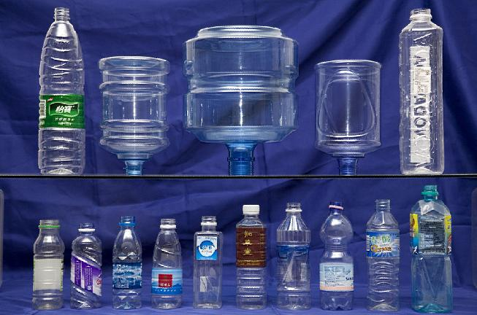
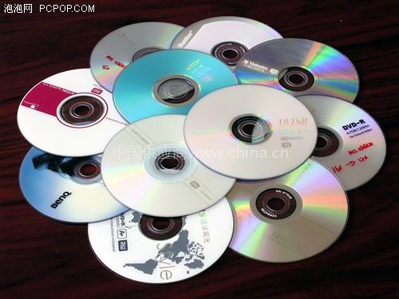
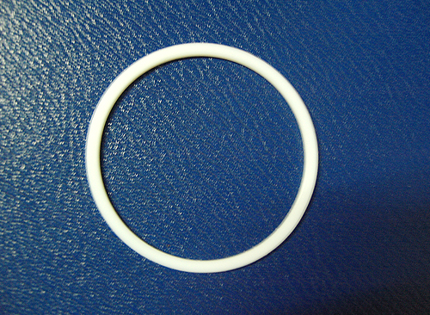

Slide 9
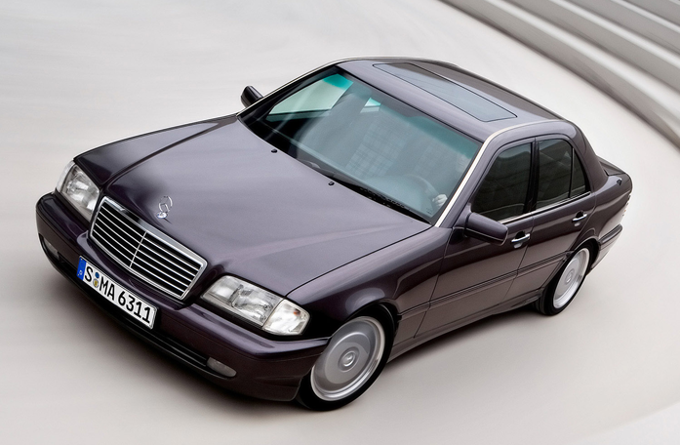
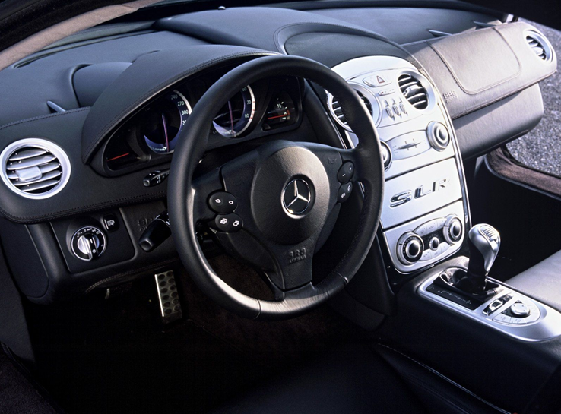

Slide 10


Slide 11
第一章 绪论
一、概述
2、高分子成型加工设备的地位
高分子材料成型加工工业的重要组成部分
加工工艺（原理）
成型设备
成型模具
完成塑料制品生产的必要手段
保证加工工艺的实现起着重要作用
发展整个高分子材料工业的基础
衡量高分子材料工业整体水平的主要标准之一

Slide 12
第一章 绪论
一、概述
3、高分子成型加工设备分类
预处理设备：研磨机、开炼机、密炼机等
独立成型设备：挤出机、注塑机、压延机等
组合成型设备：挤出中空吹塑、注射吹塑等
成型辅助设备：干燥、计量、冷却、定型等
二次加工设备：制袋机、热成型机、组装拼焊等

Slide 13
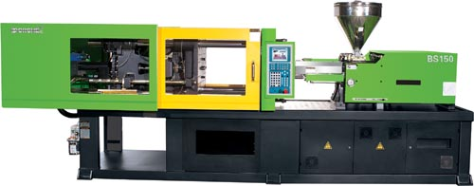

Slide 14
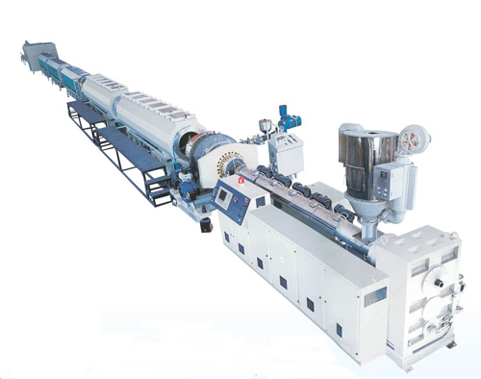

Slide 15
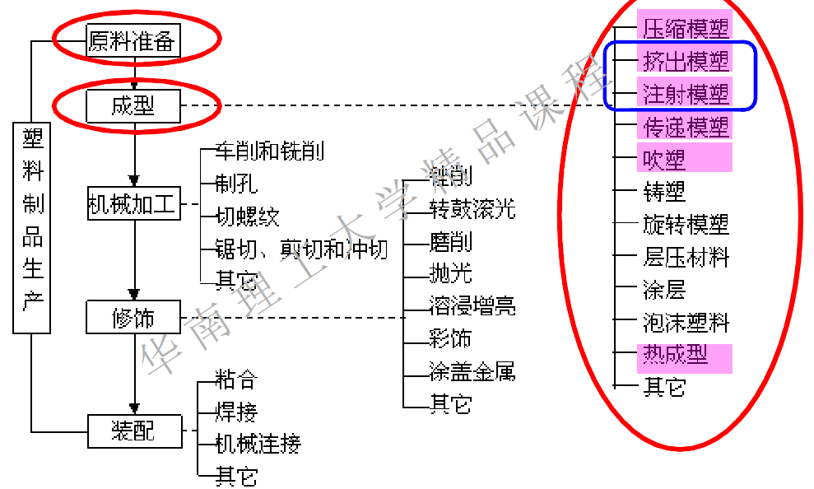

Slide 16
第一章 绪论
二、本课程的任务与要求
1、任务
高分子材料成型加工设备的基本原理
主要讲述高分子材料成型设备的基本原理、结构组成，安装调试、保养维护
塑料机械设计
主要讲述塑料机械设计（主要是塑料挤出成型设备和塑料注射成型设备）

Slide 17
第一章 绪论
二、本课程的任务与要求
2、要求
了解高分子材料成型加工关键设备的工作原理、工作过程
认识设备的主要结构、技术参数、设备的特点和用途
掌握影响制品性能、成型加工过程效率的设备关键零部件的特点与设计方法
能够根据制品特点、成型工艺、模具结构等正确地选用或设计加工设备
通过相应试验与练习、理论与实践相结合。提高综合设计水平和创新能力

Slide 18
第一章 绪论
二、本课程的任务与要求
3、参考书籍
塑料成型设备，陈滨南主编，化学工业出版社
塑料成型机械，陈世煌主编，化学工业出版社
聚合物成型机械，刘延华主编，轻工出版社
塑料机械设计，北京化工大学，华南理工大学主编，轻工出版社

Slide 19
第一章 绪论
二、本课程的任务与要求
了解高分子材料成型加工关键设备的工作原理、工作过程
认识设备的主要结构、技术参数、设备的特点和用途
掌握影响制品性能、成型加工过程效率的设备关键零部件的特点与设计方法
能够根据制品特点、成型工艺、模具结构等正确地选用或设计加工设备
通过相应试验与练习、理论与实践相结合。提高综合设计水平和创新能力

Slide 20
第一章 绪论
三、高分子成型加工设备的现状与发展
1、早期历史
十九世纪中期：柱塞式挤出机
十九世纪七十年代：螺杆挤出机
二十世纪三、四十年代：挤出机现代化量产
十九世纪中后期：出现注射工艺（源自金属压铸）

Slide 21
第一章 绪论
三、高分子成型加工设备的现状与发展
1、早期历史
二十世纪三十年代：机械化柱塞式注射机
1921年，第一台，人力驱动
1926年，首批系列化生产：手工锁模、气压注射、水平结构
1956年，第一台往复式螺杆注射机，新阶段

Slide 22
第一章 绪论
三、高分子成型加工设备的现状与发展
2、国内情况
兴起于二十世纪五十年代，1958年第一台柱塞式注射机
“九五”后，有一定规模的高分子材料成型设备厂发展到300多家，产量跃居世界前列
挤出设备年均6000至8000套
注射机年均2万台以上
中空成型设备年均800台
1995年产值达45亿元

Slide 23
第一章 绪论
三、高分子成型加工设备的现状与发展
2、国内情况
在机械工业的190个行业中，塑料机械名列前茅。现今塑料机械的年生产能力约20万台套，排名世界第一
2003产量约10万台。其中注射机产量5万台。约占塑料机械总量的50％左右
宁波地区洼塑机生产厂家就有l00多家。其中“宁波海天集团股份有限套司”生产的“海天”牌注塑机，2004年塑机产量突破1.5万台，产值览破30亿元，出口到世界30乡个国家和地区，其中包括政、美等发达国家，创汇约2亿美金。

Slide 24
第一章 绪论
三、高分子成型加工设备的现状与发展
3、存在问题
长期以跟踪、引进、消化、吸收为主
自主产权少，研发资金投入少
总体水平与港台接近，少部分超越，仍与国际先进水平有较大的差距，不是塑料机械强国

Slide 25
第一章 绪论
三、高分子成型加工设备的现状与发展
3、存在问题
国产塑机目前仍以中低档为主
精密、高速、节能、环保等成套技术和控制技术与国际先进水平还有很大的差距
中空塑料成型机械的差距更大

Slide 26
第一章 绪论
进口塑料机械始终占市场总容量的50％左右
◆高性能高效率高可靠性中空成型机以进口为主
◆大型乙烯工程中的塑料造粒机组一直依靠进口
◆医疗卫生领域中所需的精密挤出机依靠进口
◆电子、通信工程中所需的精密注塑机、汽车工业领域中所需的大型注塑机依靠进口
◆大型多层中空成型机、多层中空成型机依靠进口
◆包装工业中大量采用的双向拉伸膜生产设备依靠进口

Slide 27
第一章 绪论
进口塑料机械始终占市场总容量的50％左右
◆高性能高效率高可靠性中空成型机以进口为主
◆大型乙烯工程中的塑料造粒机组一直依靠进口
◆医疗卫生领域中所需的精密挤出机依靠进口
◆电子、通信工程中所需的精密注塑机、汽车工业领域中所需的大型注塑机依靠进口
◆大型多层中空成型机、多层中空成型机依靠进口
◆包装工业中大量采用的双向拉伸膜生产设备依靠进口

Slide 28
第一章 绪论
价格战愈演愈烈
目前其他机械加工企业大部分效益不好，唯独塑料机械发展迅速
许多过去生产机床和军工产品的企业开始生产注塑机械
加上新兴的塑机个体、集体企业疰展迅速
产品更新速度加快
每一种新产品的开发，一开始都是高附加值，用不上一年就会有同类产品问世。价格开始下降
高分子材料成型设备的市场竞争正逐步转变成质量和服务的竞争

Slide 29
第一章 绪论
价格战愈演愈烈
目前其他机械加工企业大部分效益不好，唯独塑料机械发展迅速
许多过去生产机床和军工产品的企业开始生产注塑机械
加上新兴的塑机个体、集体企业疰展迅速
产品更新速度加快
每一种新产品的开发，一开始都是高附加值，用不上一年就会有同类产品问世。价格开始下降
高分子材料成型设备的市场竞争正逐步转变成质量和服务的竞争

Slide 30
第一章 绪论
外资所带来的压力和挑战日益严峻
据不完全统计，已在江苏、浙江地区投资建厂的外国企业有日本东芝、加拿大HUSKY，日本FANAC，日本宇部，三菱重工，日本住友重机，德国德马格等
韩国LG、东升、日本日精、奥地利恩格尔也在准备在中国投资建厂
对我国塑料机械的发展和基地建设也将起到积极的推动作用

Slide 31
第一章 绪论
二、高分子成型加工设备的现状与发展
4、发展前景
中国塑料资源丰富，21世纪主要合成树脂年产量达1.4万吨，列世界第四位，中国和成树脂的产量还要以5％～l0％的速度增长
中国又是塑料消费大国，据统计，其年消耗量占世界第二。仅次于美国
而中国的人均消费仅为19kg，在世界排名32位，是工业发达国家的11％～20％
中国塑料工业还有很大的发展空间，塑料机械前景广阔

Slide 32
第一章 绪论
三、高分子成型加工设备的现状与发展
5、对策与方向
提高自主创新能力
我国已经从大规模引进国外先进设备和技术的第一阶段，发展到如何自主创新的第二阶段
第一阶段解决的是有无的问题，第二阶段，如何提高制品品质，跟上世界成型加工技术发展步伐已成为重点
加大对领先技术的研发重视程度和力度

Slide 33
第一章 绪论
三、高分子成型加工设备的现状与发展
5、对策与方向
把握塑机技术发展方向：高效、精密、节能、专用
(1)应用电子技术、计并机技术、网络技术及信息技术
成型设备具有自动控制、自动诊断、自动调节、自动补偿功能，向着无人化、智能化、集成化方向发展
设备与工段、车间、工厂、数据库之间可以进通信，远程控制管理

Slide 34
第一章 绪论
三、高分子成型加工设备的现状与发展
5、对策与方向
（2）向高精密、高远的方向发展
所谓“高精密"。是指制品成型精度高，达到制品所要求的尺寸精度与几何精度，而且精度重复性好
“高精密"的另一含义是塑机主要零件的精密度要高，安装精度高。是机器在无冲击的状况下工作
“高速”对挤出机而言，螺杆转速要高，但还要保证塑化质量，牵引速度要快，并能保证制品冷却效果
“高速”对注塑机而言，要求螺杆转速高、塑化快、注塑速度、启闭模速度要快、成型周期短

Slide 35
第一章 绪论
三、高分子成型加工设备的现状与发展
5、对策与方向
（3）向节能、绿色环保方向发展
采用新技术、降低整机运行耗能
设备自身要选用新材料，应用新技术
紧跟材料科学的发展，改造或或开发新设备以适应新型材料的加工（纳米材料加工设备、微孔发泡制品成型设备等）
加快产业结构调整（大规模企业极少、中小型企业占据半壁江山：技术力量、生产设备或管理水平方面都很薄弱，抗风险能力差）

Slide 36
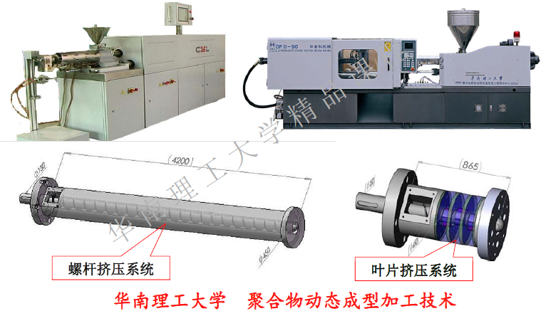
第一章 绪论
三、高分子成型加工设备的现状与发展
6、创新研究进展

Slide 37
第一章 绪论
四、成型设备的设计步骤与方法
1、步骤
设计准备
明确设计任务：物料特性、制品工艺要求，初步确定成型方法和设备。主要技术参数，初定计划
调研：国内外相关技术资料的收集、分析和对比，必要的试验
方案设计
总体方案的设计、论证
主要技术参数的确定
经济效果分析
零件设计，方案修正与完善

Slide 38
第一章 绪论
四、成型设备的设计步骤与方法
2、方法
理论分析计算的设计方法
应用相关理论研究成果．根据工艺要求与被加工材料的特性，结合工程力学、机械零件等基本理论，进行设备结构设计，以及有关参数、强度和刚度等的分析与计算
模型放大设计法
理论分析法与实验法相结合。相似理论在工程上的应用
理论分折：微分方程，相似转变，相似准数
相似原理：模型或试验台，试验，相似准数间函授关系
小型试验机得到的数据或规律推广，设计大型机台

